Slide 1
實驗23 NetSim - Network Address Translation (NAT)
實驗目的：
明瞭Cisco NAT管理法則
模擬NAT、PAT及驗證

Slide 2
背景資料
網際網路連線的定義至少需要四組參數，即來源端的IP地址、連線埠號和目的端的IP地址、連線埠號，所以只要能夠在連線中更改任何一組參數即可視為完成不同的連線。
典型的IP分享應用是將眾多私有IP地址變更為一個真實IP地址，讓所有具有私有IP的內部機器均可對外連接，但是外部機器卻無法直接連至這些具有私有IP的內部機器，達到連線間保護的功能。
但由於早期IP address數量需求較小且路由器的效能較差，所以NAT並不普遍，而今幾乎是任一台可上網的機器均具有此功能，而這些表格的對應，如虛擬服務。

Slide 3
Cisco在NAT下定義四個術語
Inside local：轉換前內部來源主機位址
Outside local：轉換前外部目的主機位址
Inside global：轉換後內部來源主機位址
Outside global：轉換後外部目的主機位址

Slide 4
Cisco將NAT分成三種類型
靜態(Static)：一對一的對應，通常是為了某些安全理由來轉換IP地址。
動態(dynamic)：從一組(pool)的IP位址中取出一個IP位址，讓未轉換的IP位址對應。
超載(overloading)：這是前述所提的IP分享功能，藉由使用不同埠號，將多個未轉換的IP位址對應到單一個IP位址(多對一)，所以，這種超載NAT又稱為埠號位址轉換 (Port Address Translation, PAT)。

Slide 5
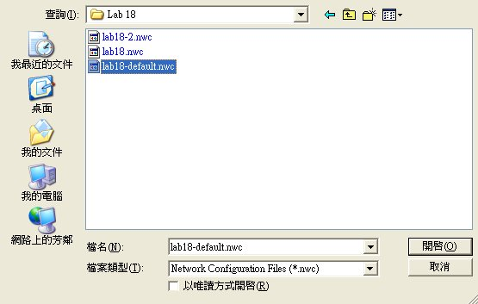
實驗方法
使用之前實驗十八的網路拓樸，並採用預設路由的組態，即台北(Router 1)至新竹(Router 2)和台北(Router 1)至高雄(Router 3)間的連線中斷。

Slide 6
靜態(Static)NAT
實驗要求：PC2(192.168.2.1)轉換成172.16.2.1，PC3(192.168.2.2)轉換成172.16.2.2。
首先於新竹(Router 2)建立表格
  (config)#ip nat inside source static 192.168.2.1 172.16.2.1
  (config)#ip nat inside source static 192.168.2.2 172.16.2.2
接下來，放置這些表格至適當介面，
  (config)#interface f0/0
  (config-if)#ip nat inside
  (config-if)#interface s0
  (config-if)#ip nat outside

Slide 7
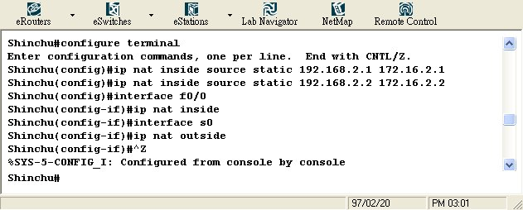
靜態(Static)NAT

Slide 8
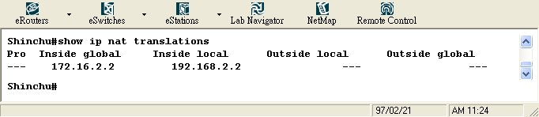
靜態(Static)NAT
使用『show ip nat translations』命令檢視轉換表格。
然後可在PC1(192.168.1.1)分別tracert 192.168.2.1和172.16.2.1可發覺是相同裝置，接下來由PC2 telnet 至台北(Router 1)，使用『show users』命令驗證轉換的IP位址。

Slide 9
動態(dynamic)NAT
實驗要求：從一組(pool)172.16.2.1~172.16.2.200的IP位址中取出一個IP位址，讓未轉換的IP位址對應。
首先於新竹(Router 2)將先前所建靜態表格刪除，然後建立表格
  (config)#ip nat pool pool_2 172.16.2.1 172.16.2.200 netmask 255.255.255.0
  (config)#ip nat inside source list 2 pool pool_2
  (config)#access-list 2 permit 192.168.2.0 0.0.0.255
接下來，放置這些表格至適當介面，
  (config)#interface f0/0
  (config-if)#ip nat inside
  (config-if)#interface s0
  (config-if)#ip nat outside

Slide 10
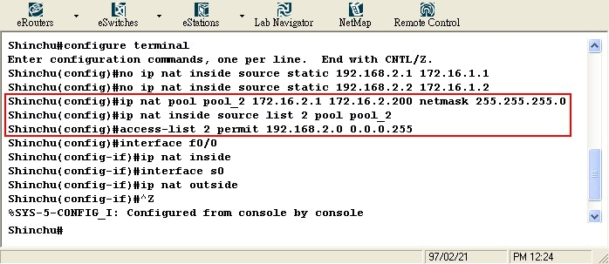
動態(dynamic)NAT
接下來在PC1(192.168.1.1)分別tracert 192.168.2.1和172.16.2.1可發覺是相同裝置，接下來由PC3 telnet 至台北(Router 1)，使用『show users』命令驗證轉換的IP位址，然後使用『show ip nat translations』命令檢視轉換表格。

Slide 11
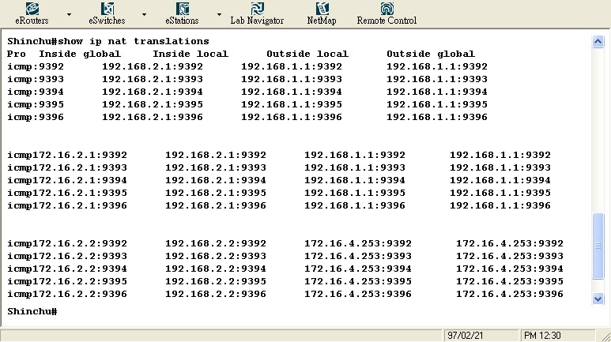
show ip nat translations

Slide 12
超載(overloading)NAT
實驗要求：使用172.16.2.5執行PAT。
首先於新竹(Router 2)將先前所建靜態表格刪除，然後建立表格
  (config)#ip nat pool globalnet 172.16.2.5 172.16.2.5 netmask 255.255.255.0
  (config)#ip nat inside source list 1 pool globalnet overload
  (config)#access-list 1 permit 192.168.2.0 0.0.0.255
接下來，放置這些表格至適當介面，
  (config)#interface f0/0
  (config-if)#ip nat inside
  (config-if)#interface s0
  (config-if)#ip nat outside

Slide 13
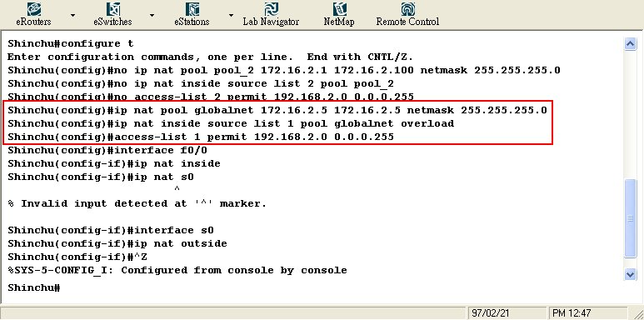
超載(overloading)NAT
接下來由PC2 telnet 至台北(Router 1)，使用『show users』命令驗證轉換的IP位址。

Slide 14
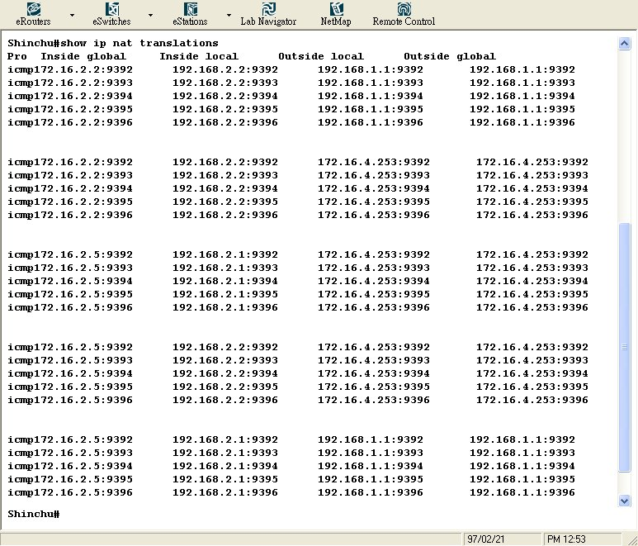
show ip nat translations

Slide 15
學習評量
說明使用NAT的優缺點。
說明NAT的幾種類型，並舉例說明網路上實際應用的範例。
在微軟系統中如何設定NAT？
何謂虛擬服務？
如果設定NAT失敗如何檢修？

